Slide 1
Fakulta strojní a potenciál jejího uplatnění v CCS/U technologiích
Doc. Ing. Lukáš Krátký, Ph.D.
Ústav procesní a zpracovatelské techniky
Doc. Ing. Jan Hrdlička, Ph.D.
Ústav energetiky
Prof. Ing. Jan Macek, DrSc.
Centrum vozidel udržitelné mobility
Workshop CO₂ – Source for Chemical Industry and Transport. TC AV ČR, 7.3.2019

Slide 2
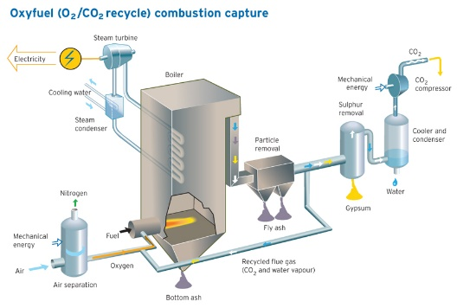
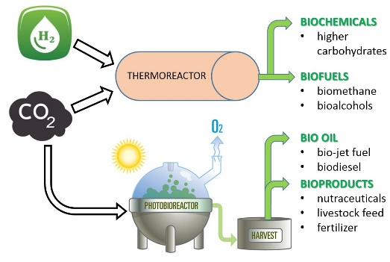
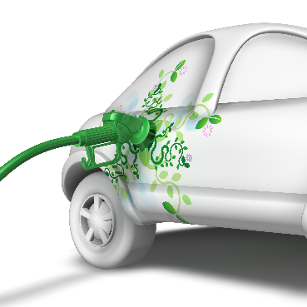
POTENCIÁL FS ČVUT
Fakulta strojní = KLÍČOVÝ PARTNER PRO
STUDIUM PŘENOSu hybnosti, tepla a hmoty V ccs/u zařízeních
PŘENOS lab. VÝSLEDKŮ DO PILOT/FULL SCALE, projektování CCSU
Snižování emisí, Testování kompatibility alter. paliv v dopravě
emisní plyny
CO₂
alternativní paliva
CCS technologie
CCU technologie
Testy produktů
https://www.vectorstock.com/royalty-free-vector/factory-silhouette-with-chimney-polluting-co2-vector-18606630
https://www.asente.ch/clean-air/photobioreactor//
http://www.engineersjournal.ie/2013/10/17/nanocrystal-catalyst-transforms-impure-hydrogen-into-electricity/
https://slideplayer.com/slide/6025299/
Ústav energetiky
Ústav procesní a zpracovatelské techniky
Centrum vozidel udržitelné mobility

Slide 3
ÚSTAV ENERGETIKY
KLÍČOVÉ SMĚRY VaV aktivit, možnosti uplatnění v CCS/U:
nízkouhlíkové technologie
zvyšování účinnosti výroby energií
využití obnovitelných a netradičních zdrojů energie
snižování emisní zátěže
decentralizace, flexibilita, spolehlivost dodávek energií
akumulace elektřiny – technologie power-to-X
reference SOUVISEJÍCÍ S CCS/U TECHNOLOGIEMI:
CENTRUM VÝZKUMU NÍZKOHUHLÍKOVÝCH ENERGETICKÝCH TECHNOLOGIÍ (Bio-CCS/U) , Excelentní výzkum OP3V, 2018-2022
4 partneři (ČVUT FS+FJFI, VUT Brno, VŠB-TUO, ÚT AVČR) + zahraničí;
hlavní výzkumné oblasti: oxyfuel spalování/fluidní vrstva, zplyňování, příprava paliva/sušení/torefakce, čištění CO₂ (kondenzace vodní páry), konverze CO₂ na biopaliva, numerické modelování

Slide 4
ÚSTAV ENERGETIKY
reference SOUVISEJÍCÍ S CCS/U TECHNOLOGIEMI:
Výzkum redukce NOx ve spalinách v rámci CCS technologie oxyfuel spalování, TAČR EPSILON, 2016-2020.
partneři ÚJV Řež, ČVUT, Envir&Power Ostrava, a.s.;
hlavní výzkumná oblast: selektivní katalytická redukce oxidů dusíku v oxyfuel spalovacím procesu
Studie pilotních technologií CCS pro uhelné zdroje v ČR, NORSKÉ FONDY, 2015-2017.
2 partneři (ČVUT FS + SINTEF ER, Norsko)
hlavní výzkumná oblast: modelování technologií post-combustion a pre-combustion pro modelový blok 250 MWe v ČR, výstupem je bilanční a ekonomické porovnání jednotlivých technologií z hlediska dopadu na účinnost výroby el. energie a ceny za zachycenou tunu CO2
Výzkum vysokoteplotní sorpce CO2 ze spali s využitím karbonátové smyčky, NORSKÉ FONDY, 2015-2017
3 partneři (VŠCHT, ČVUT FS, ÚJV Řež)
hlavní výzkumná oblast: technologie fluidní karbonátové smyčky (Ca-loopingu) modelování, testování adsorpčních kapacit, hlavním výstupem je technologický návrh pilotní jednotky pro laboratoře ČVUT

Slide 5
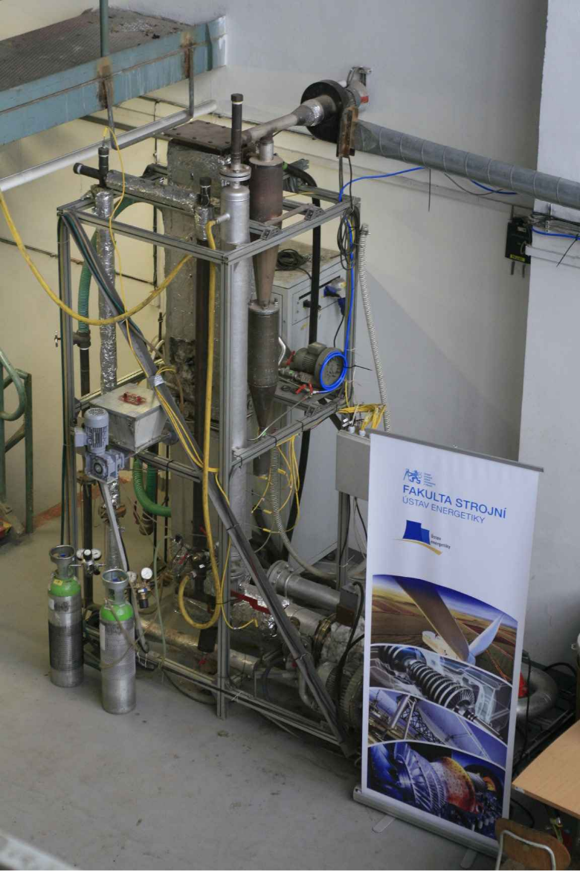
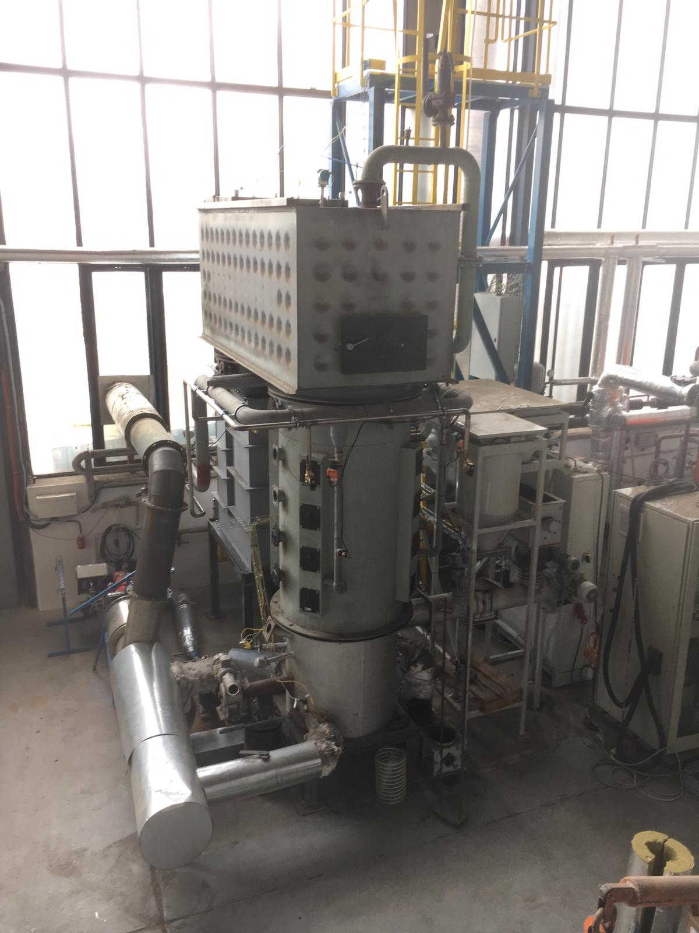
ÚSTAV ENERGETIKY
laboratorní (30 kW) a pilotní (500 kW) oxyfuel fluidní jednotky

Slide 6
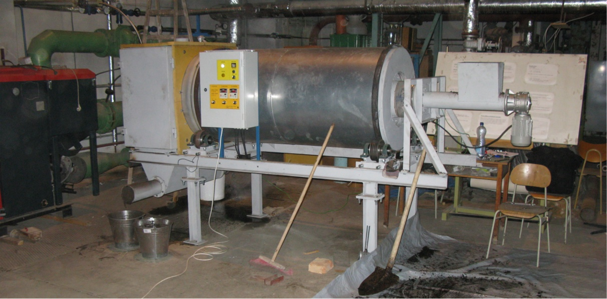
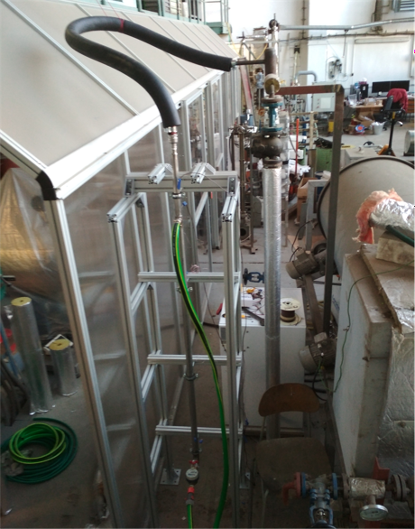
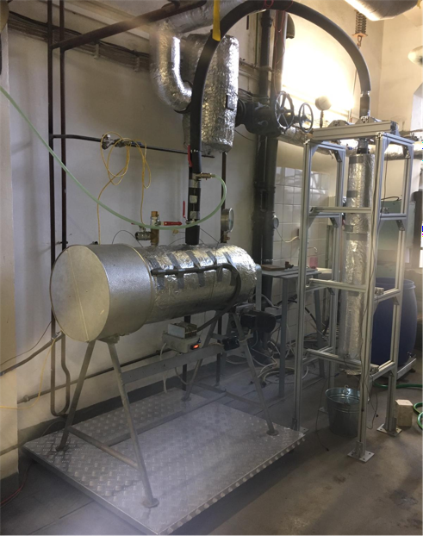
ÚSTAV ENERGETIKY
prototyp parní sušárny, prototypy kondenzátoru vodní páry z CO2/brýdových par

Slide 7
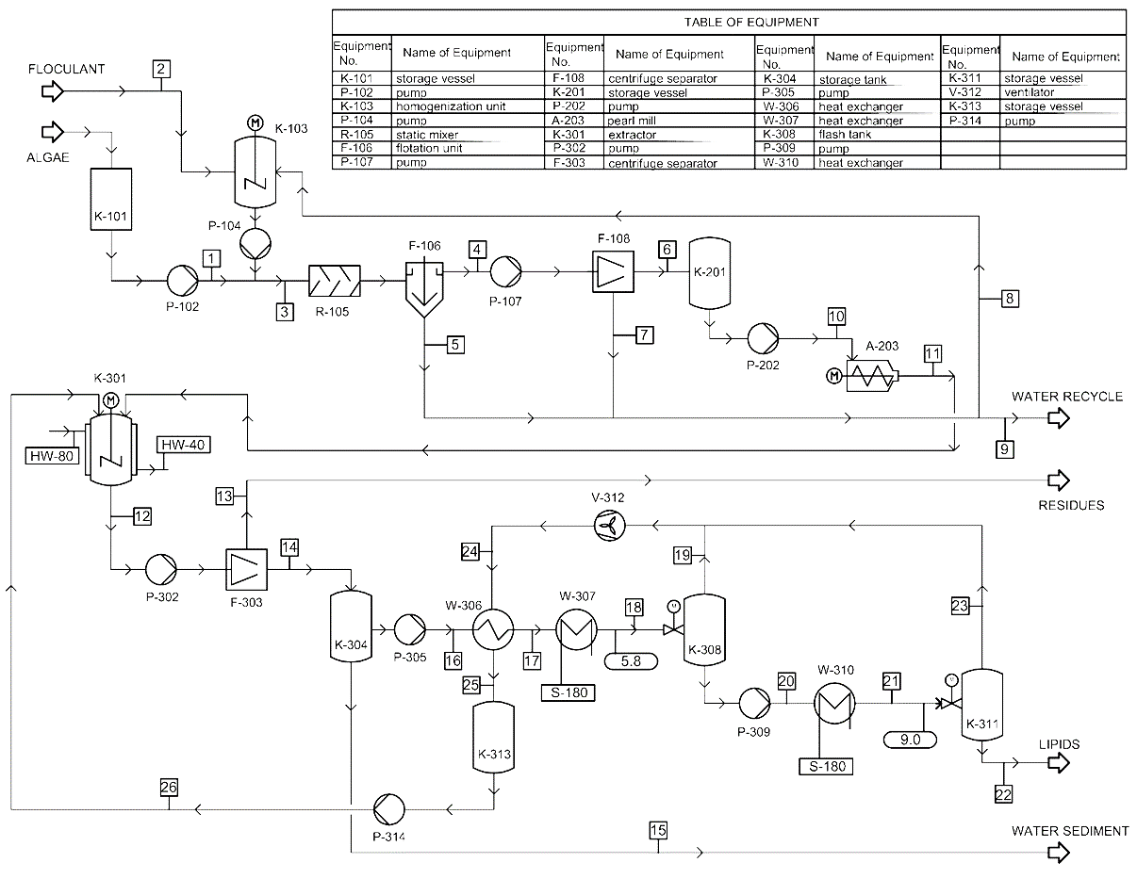
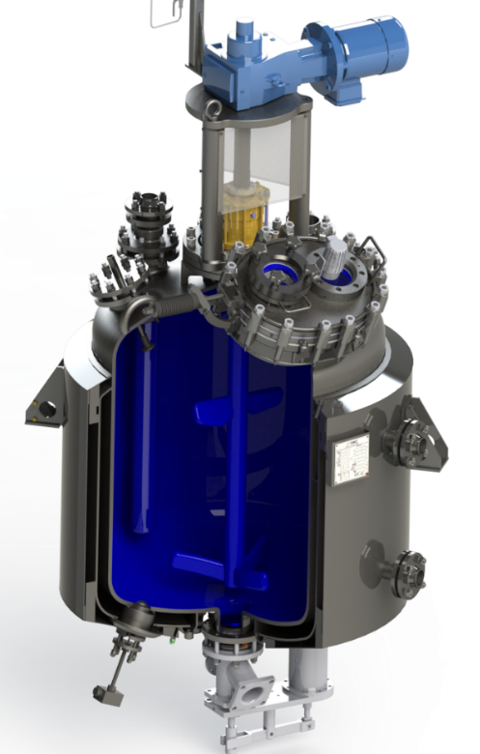
ÚSTAV PROCESNÍ A ZPRAC. TECHNIKY
KLÍČOVÉ SMĚRY VaV aktivit => Procesy a zařízení
Hydromechanické procesy a zařízení (doprava tekutin, filtrace, usazování, odstřeďování, fluidace, míchání, dispergace).
Tepelné procesy a zařízení (sdílení tepla, odpařování, sušení).
Difúzně-separační zařízení (absorpce, adsorpce, destilace a rektifikace, krystalizace a rozpouštění, extrakce, reaktory a bioreaktory).
Zařízení pro mechanickou dezintegraci materiálů (drcení, mletí).
Pravidla pro zvětšování/zmenšování měřítka procesů a zařízení.
KLÍČOVÉ SMĚRY VaV aktivit => Technologie
Projektová a konstrukční činnost v oblasti chemic­kého, potravinářského a zpracovatelského průmyslu, biotechnologiích a příbuzných oborech.
Energetické a látkové bilance, optimalizace vý­robních linek a technologií.
Technologie a zařízení pro biorafinerie (zpracování odpadů, biopaliva, organické látky, bioplasty).
Modelování a řízení procesů, výrobních linek a zařízení.

Slide 8
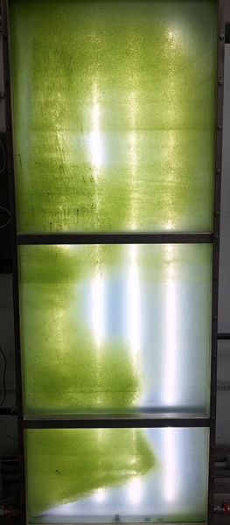
ÚSTAV PROCESNÍ A ZPRAC. TECHNIKY
MOŽNOSTI UPLATNĚNÍ V CCS/U TECHNOLOGIÍCH:
Technologie a zařízení pro separaci CO₂ a přípravu plynů požadované jakosti (přenosové jevy, adsorpce, absorpce, membrány, decentral. zdroje O₂ a H₂).
Technologie a zařízení pro kultivaci mikrořas (bioreaktory, přenosové jevy, hydrodynamika, techniky odstranění biofilmu, odstranění O₂) .
Technologie a zařízení pro zpracování vsádky bioreaktorů (separace řas z vodného prostředí -> sušení -> dezintegrace buněč.stěn -> extrakce látek) .
Technologie a zařízení pro CO₂ konverzi pomocí FT procesu na chemikálie (tvorba simulačních modelů)
Zvětšování měřítka procesů, konstrukce zařízení.
Projektování a bilancování biorafinerií, modelování a řízení procesů, ekonomická a citlivostní analýza.

Slide 9
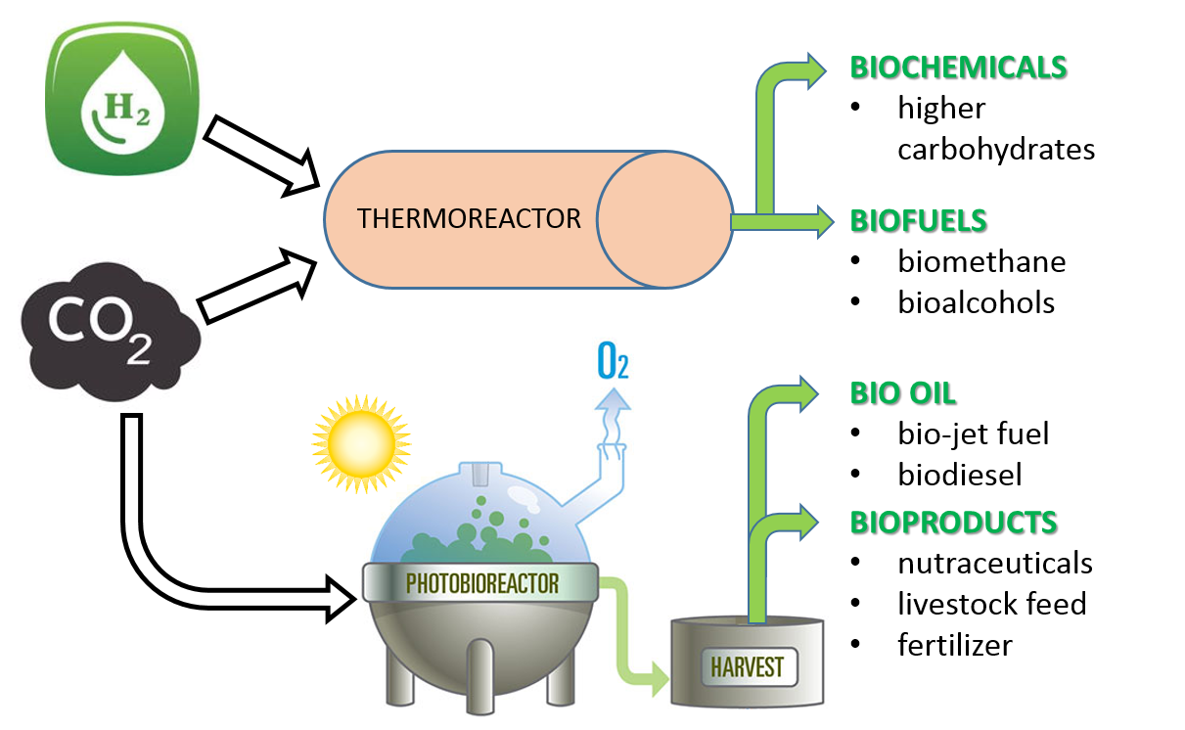
ÚSTAV PROCESNÍ A ZPRAC. TECHNIKY
reference SOUVISEJÍCÍ S CCS/U TECHNOLOGIEMI:
CENTRUM VÝZKUMU NÍZKOHUHLÍKOVÝCH ENERGETICKÝCH TECHNOLOGIÍ (Bio-CCS/U) , Excelentní výzkum OP3V, 2018-2022
hlavní výzkumné oblasti: oxyfuel spalování/fluidní vrstva (příprava O2), zplyňování, příprava paliva (třídění, drcení)/sušení/torefakce, čištění CO₂, konverze CO₂ na biopaliva, numerické modelování
POWERing regional stakeholders for realising the full potential of european BIOeconomy (POWER4BIO), H2020, upcoming
členství ve stakeholder´s HUB, posuzování technologií pro materiálově-energetickou recyklaci odpadů v decentralizovaném pojetí

Slide 10
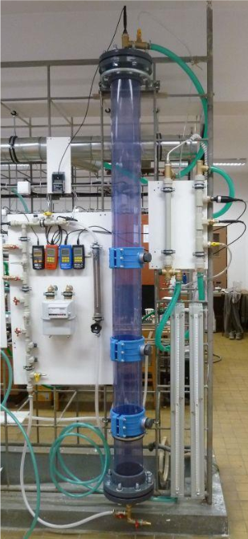
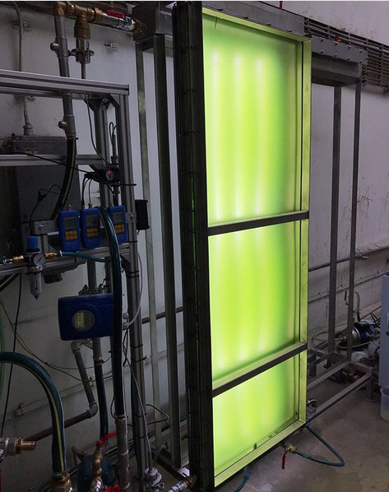
ÚSTAV PROCESNÍ A ZPRAC. TECHNIKY
reference SOUVISEJÍCÍ S CCS/U TECHNOLOGIEMI:
Moderní výroba průmyslových bioproduktů pomocí aktivovaného fermentačního procesu (EU, 2004 – 2006)
Zvýšení produkce obnovitelné energie z biomasy pomocí intenzívního narušování (EU, 2006 – 2010)
Rozvoj ekologicky šetrné decentralizované energetiky – technologie a zařízení pro produkci biopaliv (MŠMT ČR, 2007 – 2014)

Slide 11
CENTRUM VOZIDEL UDRŽITEL.MOBILITY
KLÍČOVÉ SMĚRY VaV aktivit, možnosti uplatnění v CCS/U:
Elektrické pohonné agregáty s akumulací elektrické energie.
koncepce zapojení a optimalizace distribuovaných zdrojů výkonu, tj. spalovacích motorů včetně palivových článků a akumulátorů elektrické energie včetně elektrického dělení výkonu.
Výběr koncepce a zhodnocení budoucího spalovacího motoru.
koncepce spalování, výměny náplně válce a přeplňování budoucích motorů z hlediska alternativních paliv, ekonomiky provozu, emisí CO₂ a zdraví škodlivých emisí na základě experimentů a simulací.
Výběr koncepce a zhodnocení pohonných ústrojí s akumulací energie
použitelné koncepce inovativních pohonových ústrojí s dělením výkonu a akumulací energie různé formy i strategii řízení akumulace
Využití mechatroniky a vozidlové mikroelektroniky pro budoucí vozidla
koncepce prediktivního a adaptivního řízení motor/pohon a pohon/vozidlo
You can also reduce emissions, H2020, 2019-2022.
CITY AIR REMOTE EMISSION SENSING, H2020, 2019-2022.

Slide 12
CENTRUM VOZIDEL UDRŽITEL.MOBILITY
Vozidla mohou využít CCS/U TECHNOLOGIE nepřímo, zvyšováním účinnosti a přechodem na paliva z obnovitelných zdrojů
Snížení spotřeby primární energie na pohon vozidla včetně rekuperace kinetické i potenciální energie (hybridy s akumulátory)
Přechod na fosilní palivo s nižším obsahem uhlíku – omezené možnosti, např. CNG
Přechod na palivo z obnovitelných zdrojů s recyklovaným uhlíkem nebo bez uhlíku – např. CBG, vodík, Power to Liquid, Biomass to gas, biomass to Liquid
Výzkum a vývoj Spalovacích motorů - koncepce spalování, výměny náplně válce a přeplňování budoucích motorů z hlediska alternativních paliv, ekonomiky provozu, emisí CO₂ a zdraví škodlivých emisí a kombinace (dvoupalivové motory nebo hybridy s více zdroji trakční práce na palubě vozidla)

Slide 13
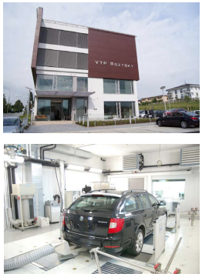
CENTRUM VOZIDEL UDRŽITEL.MOBILITY
reference SOUVISEJÍCÍ S CCS/U TECHNOLOGIEMI:
Hybridní pohony – H2020 projekty advice a Imperium 2016-2020
Hybridní pohony, akumulace el. energie a obnovitelné zdroje:
NÁRODNÍ CENTRUM KOMPETENCE JOSEFA BOŽKA PRO POZEMNÍ DOPRAVNÍ PROSTŘEDKY, NCK, TAČR, 2019-2020.
Výzkum a vývoj budoucích prostředků udržitelné mobility a jejich zapojení do dopravních a energetických systémů.
CENTRUM KOMPETENCE AUTOMOBILOVÉHO PRŮMYSLU JOSEFA BOŽKA, NCK, TAČR, 2012-2017.
Inovace v konstrukci vozidel a hnacích jednotek se spalovacími motory i elektromotory pro snížení spotřeby fosilních paliv a emisí.

Slide 14
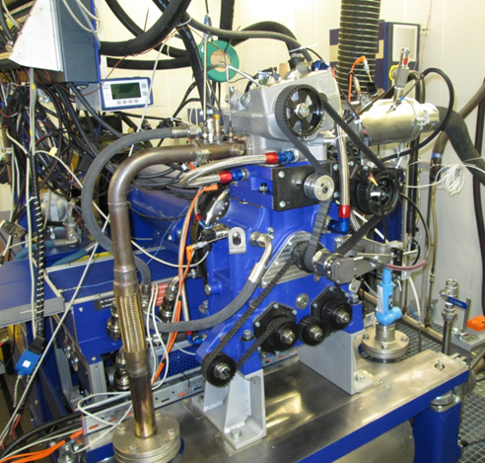
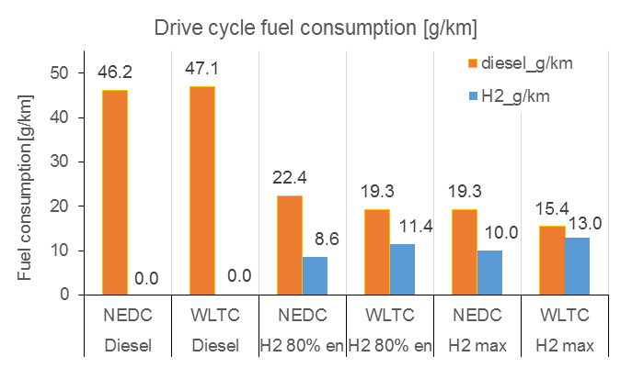
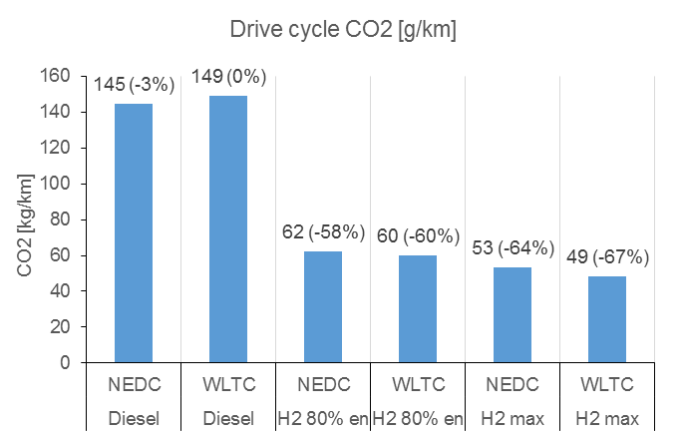
CENTRUM VOZIDEL UDRŽITEL.MOBILITY
MOŽNOSTI UPLATNĚNÍ V CCS/U TECHNOLOGIÍCH:
Příklad: Možnost přechodu na vodíkovou infrastrukturu: Výsledky experimentů s náhradou části motorové nafty vodíkem ve vozidlovém motoru (Vávra, Takáts CVUM FS ČVUT)
Motor jen mírně upraven oproti původnímu naftovému motoru
Snížený kompresní poměr na 14:1
Doplněno pasivní chlazení trysky vstřikovače (nutnost kvůli malým dávkám nafty)
Motor vybaven středotlakou injektáží vodíku do sacího potrubí
Přemapováno a optimalizováno elektronické řízení vstřikování common rail
Předpokládá se úplné zachování systému dodatečné úpravy spalin z naftového motoru (oxidační katalyzátor, filtr částic a SCR). V této fázi netestováno.
Sestaveny stacionární úplné charakteristiky 4 válcového motoru vyhodnocené z měření na experimentálním vznětovém motoru AVL SCRE

Slide 15
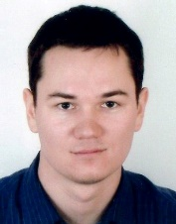
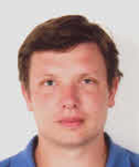
KONTAKTY
Kontaktní osoby jednotlivých pracovišť FS ČVUT:
Doc. Ing. Lukáš Krátký, Ph.D.
Doc. Ing. Jan Hrdlička, Ph.D.
Prof. Ing. Jan Macek, DrSc.
Ústav procesní a zpracovatelské techniky
Lukas.Kratky@fs.cvut.cz, +420-224-352-550
www.pt.fs.cvut.cz
Ústav energetiky
Jan.Hrdlicka@fs.cvut.cz, +420-224-357-974
www.energetika.cvut.cz
Centrum vozidel udržitelné mobility
Jan.Macek@fs.cvut.cz, +420-224-352-504
www.cvum.eu

